Slide 1


RELATO INSTITUCIONAL (RI)
Nota Técnica nº 62/2014
COMISSÃO PRÓPRIA
DE AVALIAÇÃO
12 de janeiro de 2020

Slide 2
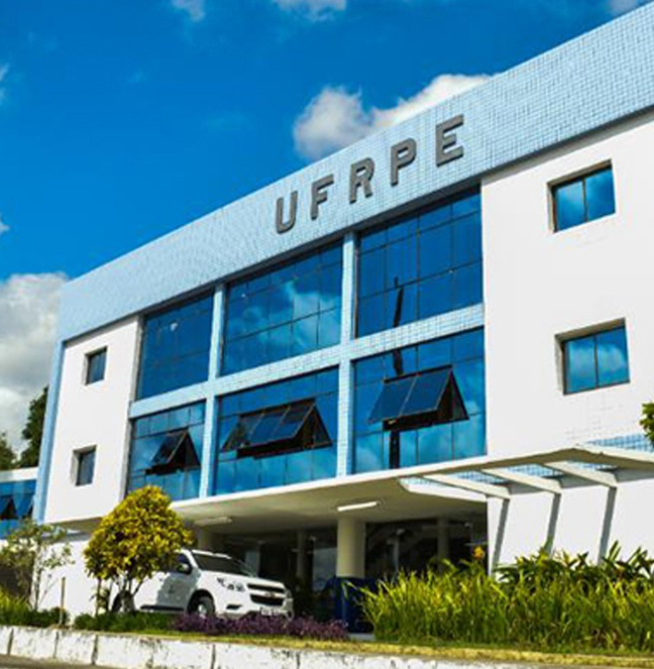
Recredenciamento 2022
META: CI - 5 (Excelente)
Portaria nº 1.375 de 23/11/2012.
Art. 1º - A UFRPE fica recredenciada pelo prazo máximo de 10 anos. Em 2012 a UFRPE foi avaliada com o Conceito Institucional 4 (muito bom).

Slide 3

Instrumento de Avaliação institucional externa – presencial e a distância
INEP, 2017.
Objetivo - Melhorar a qualidade da educação nos cursos de graduação e Instituições de Educação Superior (IES).
O recredenciamento institucional, assim como a transformação de organização acadêmica, transcorre dentro de um fluxo processual composto por diversas etapas, dentre as quais a avaliação in loco, a partir das 10 dimensões do SINAES e organizados em 5 Eixos, através de indicadores.

Slide 4
Novos pesos no instrumento de avaliação externa
EIXO AVALIATIVO | 2014 | 2017
EIXO 1 (Avaliação Institucional) | 10 | 10
EIXO 2 (Desenvolvimento Institucional) | 20 | 30
EIXO 3 (Políticas Acadêmicas) | 30 | 10
EIXO 4 (Políticas de Gestão) | 20 | 20
EIXO 5 (Infraestrutura) | 20 | 30

Slide 5
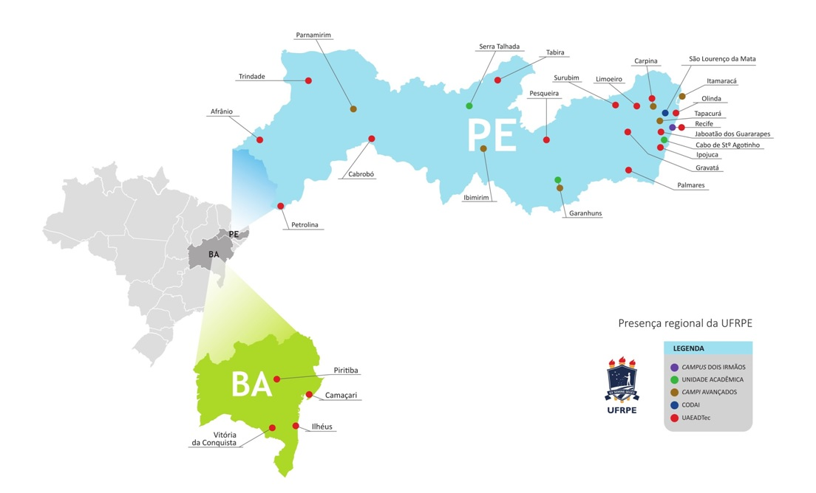
O que é o Relato Institucional?
Para fins de recredenciamento uma das novas exigências é o Relato Institucional.
O RI foi concebido como uma inovação do Instrumento de Avaliação para subsidiar o ato de credenciamento e recredenciamento institucional e a transformação de organização acadêmica.

Slide 6
Objetivo
do Relato
Institucional
Integrar as ações de avaliação interna e externa à gestão da Instituição de Ensino Superior.

Slide 7
Estrutura do RI | Colaboradores
1. Breve histórico da IES: criação, trajetória, modalidades de oferta da IES, número de docentes e discentes, quantidade de cursos oferecidos na graduação e na pós-graduação, áreas de atuação na graduação, na extensão e áreas de pesquisa, se for o caso. | PREG/ PRPPG/ PROEXC/ CIN Relatório de Gestão.
2. Conceitos obtidos pela IES nas avaliações externas institucionais e de curso: Conceito de Curso (CC), Conceito Preliminar de Curso (CPC), Conceito ENADE, Índice Geral de Cursos Avaliados (IGC) e o Conceito Institucional (CI). Este elemento deve contemplar, ainda, o histórico da evolução desses conceitos, quando for o caso. | PREG
3. Projetos e processos de autoavaliação: breve apresentação do desenvolvimento dos projetos e processos de autoavaliação (avaliação interna), que culminaram na elaboração do relatório da CPA, desde o último ato regulatório. | CPA
4. Divulgação e análise dos resultados da autoavaliação: divulgação de um resumo do relatório da CPA desde o último ato regulatório, seguido de análise sintética dos resultados. | CPA
Estrutura do Relato Institucional

Slide 8
Estrutura do RI | Colaboradores
5. Plano de melhorias a partir dos processos avaliativos: apresentação de ações planejadas a partir dos resultados da autoavaliação e das avaliações externas. | ?
6. Processos de gestão: apresentação dos processos de gestão (ações acadêmico-administrativas), desenvolvidos a partir das avaliações externas e das avaliações internas, que possam evidenciar a trajetória de melhorias da IES e sua relação com as avaliações. Este elemento deve contemplar, ainda, o alcance dos objetivos propostos no PDI e das ações e metas a ele relacionado. | ?
7. Demonstração de evolução institucional: síntese acerca da relação entre processos de gestão, processos de avaliação (interna e externa) e evolução institucional. | ?
Estrutura do Relato Institucional

Slide 9

Relação entre o Relato Institucional e os atos normativos
Relato Institucional da UFRPE 2019
Eixo 1 – Planejamento e Avaliação Institucional
Indicador 1.1 – Evolução institucional a partir dos processos de Planejamento e Avaliação Institucional
Conceito 5 – O RI analisa e sintetiza o histórico da IES, o conceito de avaliações externas, o desenvolvimento e divulgação dos processos de autoavaliação, o plano de melhorias e processos de gestão a partir das avaliações externas e internas, demostra a implementação de ações efetivas na gestão da IES, evidencia a evolução institucional e é apropriado pelos gestores, docentes/colaboradores e discentes.

Slide 10

Relato Institucional da UFRPE 2019
Conceito 5 no recredenciamento da EAD
Conceito 5 no recredenciamento da EAD;
FRAGILIDADES:
Ausência de um plano de melhorias a partir da autoavaliação;
Dificuldade de apresentação de processos de gestão no nível institucional;
Dificuldade de mensurar o alcance dos objetivos do PDI;
Dificuldade de apresentar a evolução institucional: avaliação, planejamento e gestão.

Slide 11
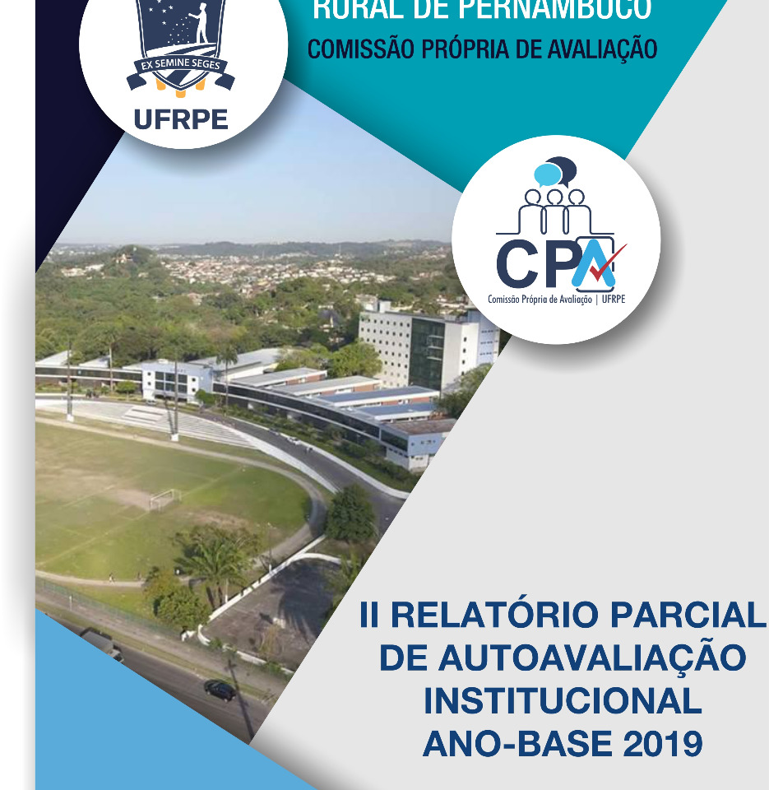
Onde encontrar os resultados da autoavaliação institucional da UFRPE?
Relatórios 2018 a 2020
Relatórios sintéticos:
https://jhcp.github.io/cpa2018/
https://jhcp.github.io/cpa2019/
https://jhcp.github.io/cpa2020/
Relatórios analítico-propositivos:
http://www.cpa.ufrpe.br/br/relatorio-de-autoavaliacao-institucional

Slide 12
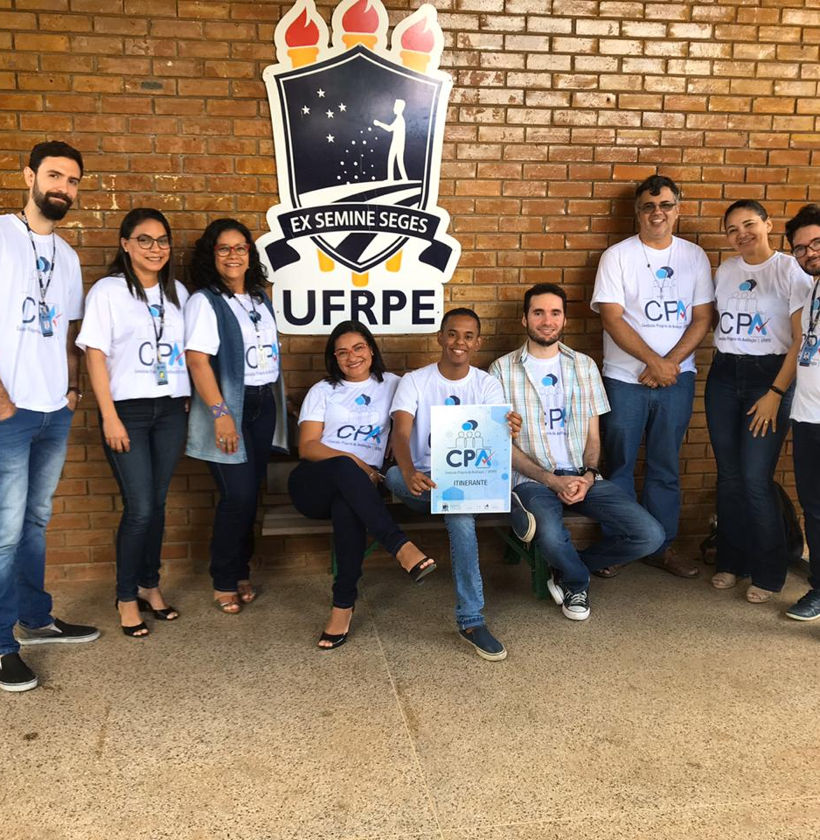





Obrigada!!
Contatos com a CPA!
(81) 3320-6059
cpa.proplan@ufrpe.br
cpa.ufrpe.br
@cpaufrpe

